Slide 1
经传多赢
短线突击营
经传多赢
短线突击营
.
每周日至周四 19:30-20:15 火爆开讲

Slide 2

短线反弹
高低切换
主讲老师
杨春虎
课程日期
2025.10.15
执业编号
A1120619100003
中国·广州

Slide 3
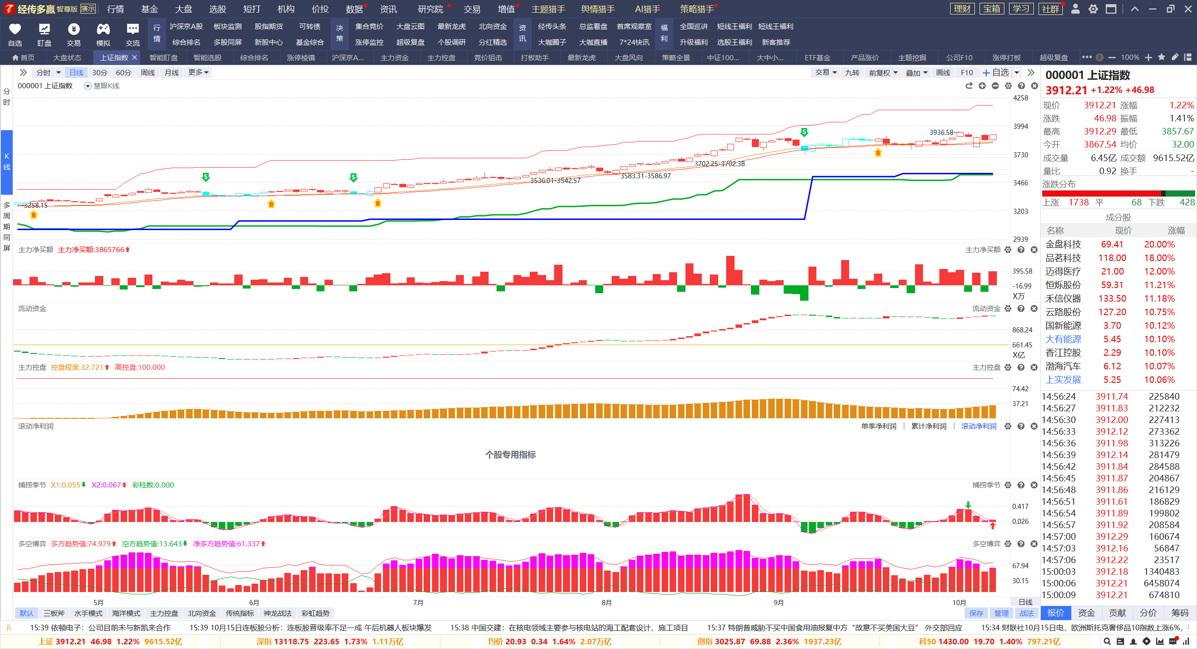
日线金叉，反弹开始
日线金叉，反弹3-4个交易日，关注资金流向
缩量反弹，指数震荡，注意个股高低切换

Slide 4
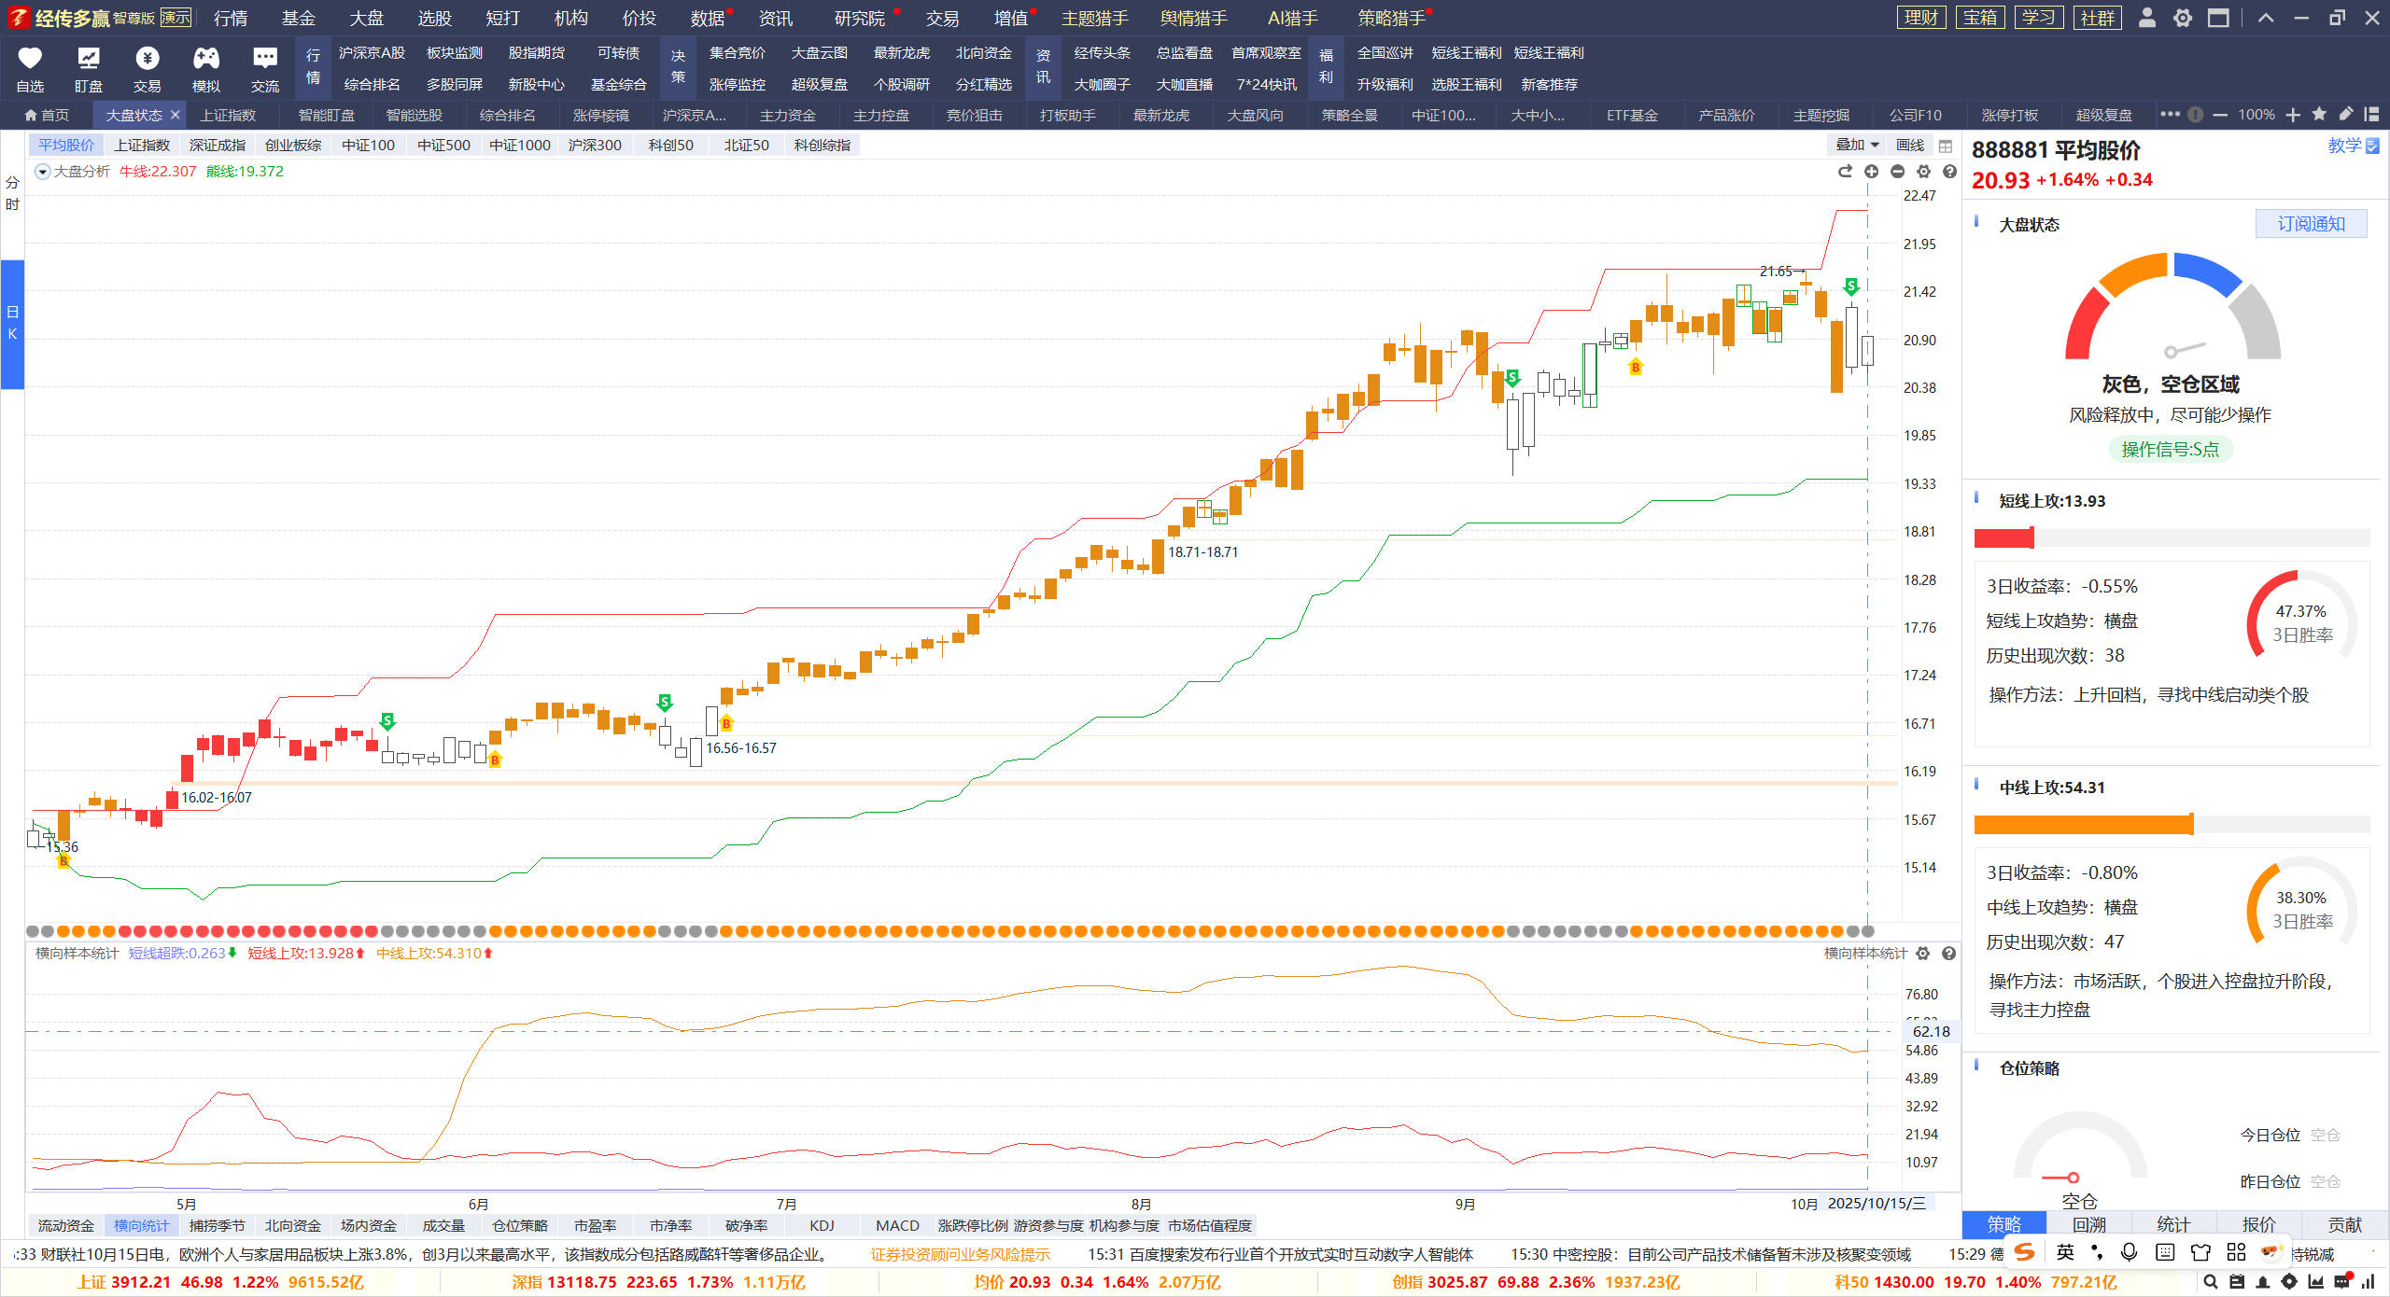
S点反弹，高低切换
S点后反弹，资金分化，关注资金流入方向，注意高低切换
短线上攻稳定面，注意高位股的反弹结束

Slide 5
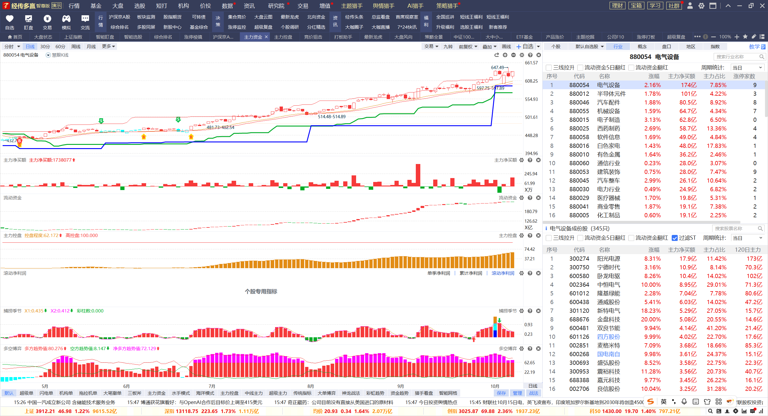
聚集资金，关注热点
选择标准：资金流入，红肥绿瘦，突破牛熊线，周线金叉区域，日线金叉，
周线金叉：煤炭，非金，有色，黄金，电气设备。备选：银行，燃气，电力等
控盘增加行业：28个。涨停方向：电气，建筑，汽配

Slide 6
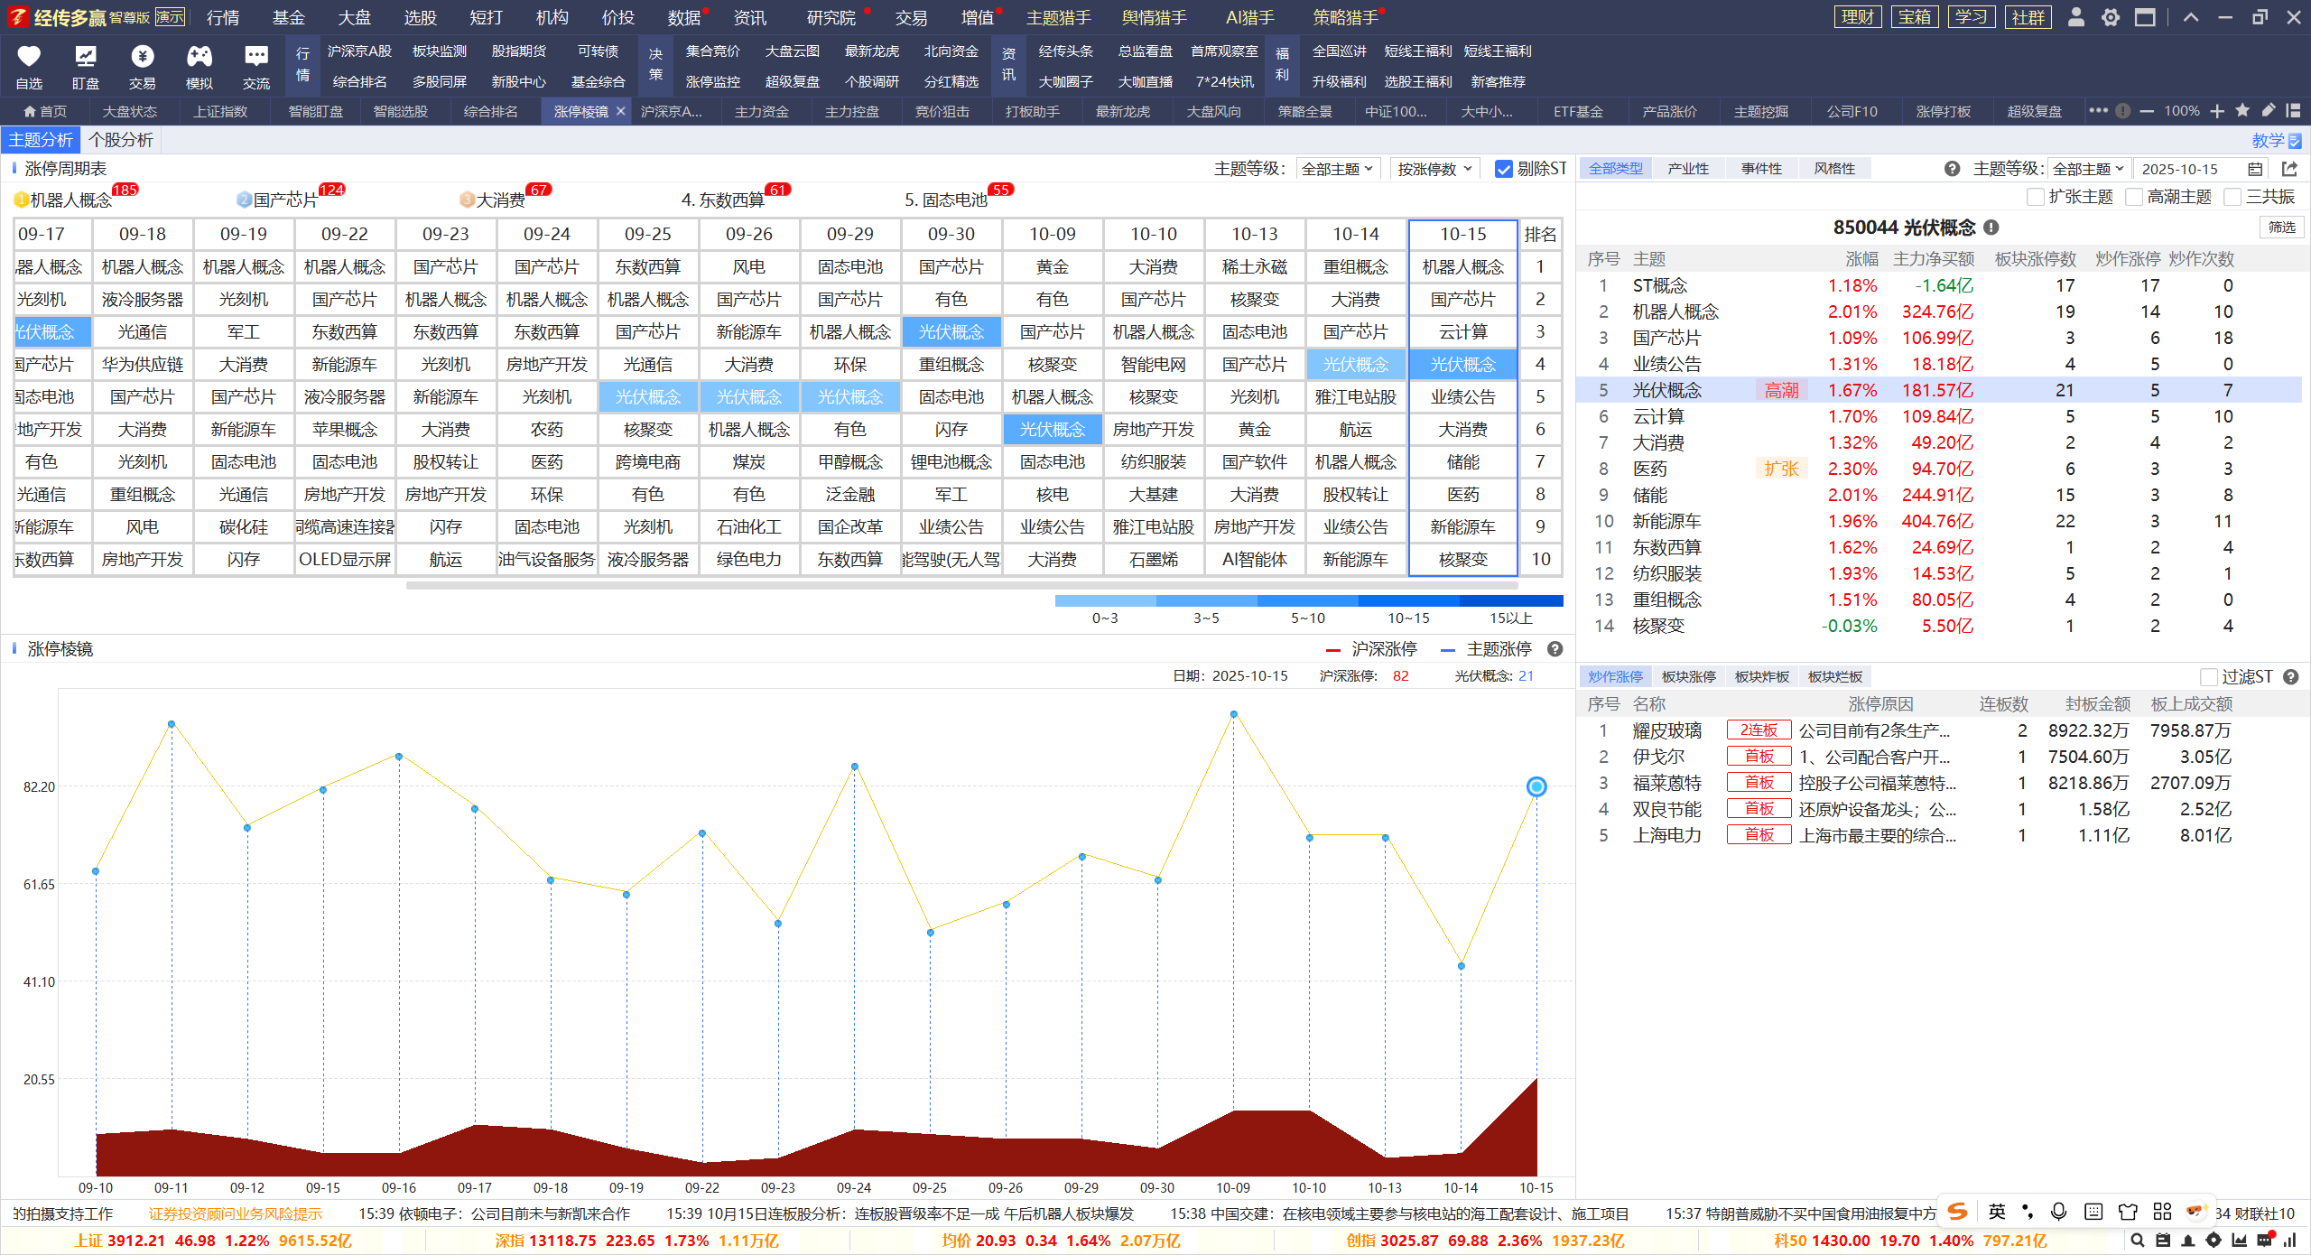
中短调整，控盘突破
短线向上，控盘突破
周线金叉区域+涨停前五，空间龙，趋势龙聚集：核聚变，固态电池，风电
热点三要素：政策扶持，持续发酵，产业规模

Slide 7
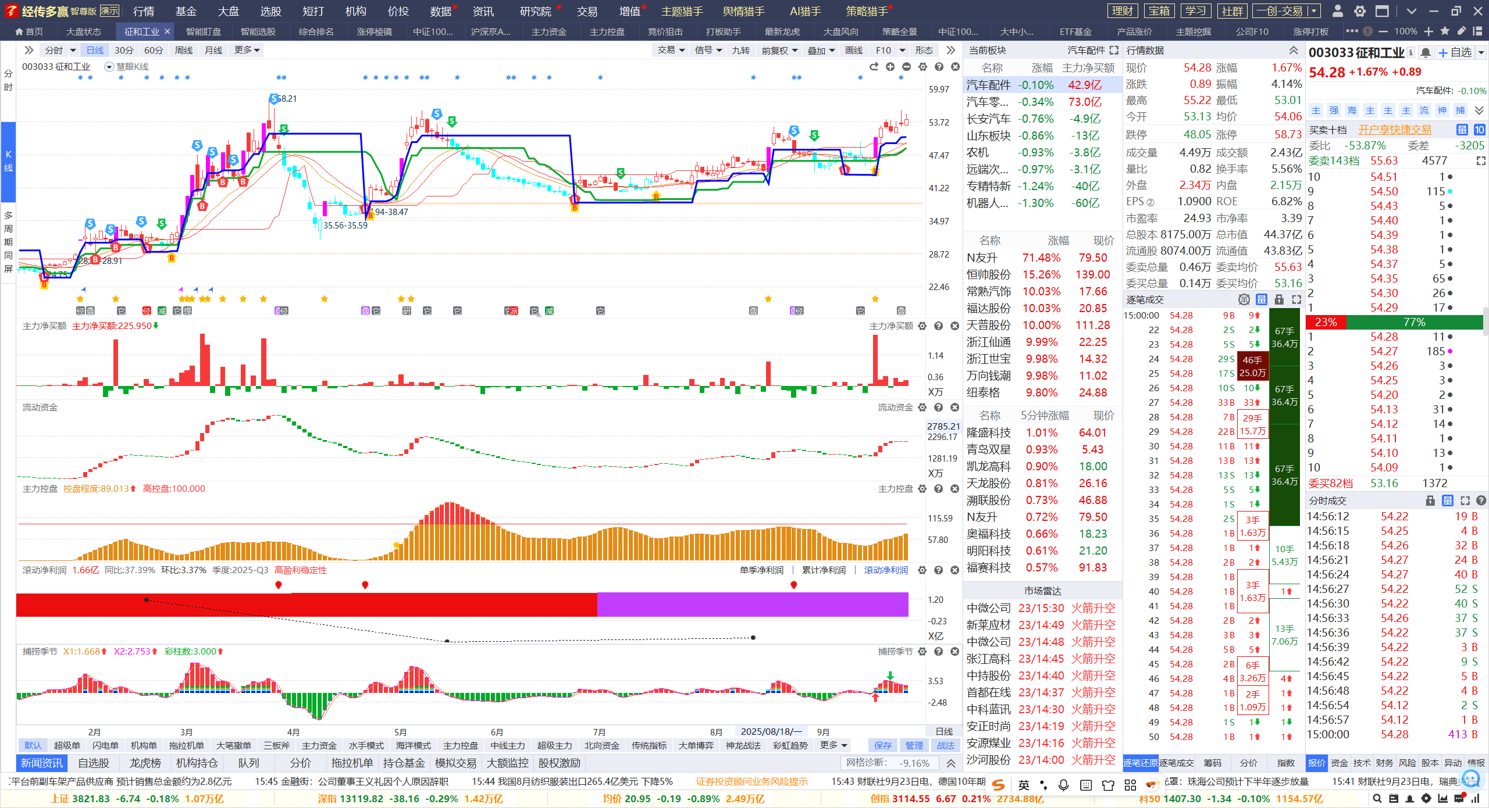
控盘回档
控盘回档，股价突破回踩，日线死叉末端，资金流入
关注控盘增加熊线上移的机会

Slide 8
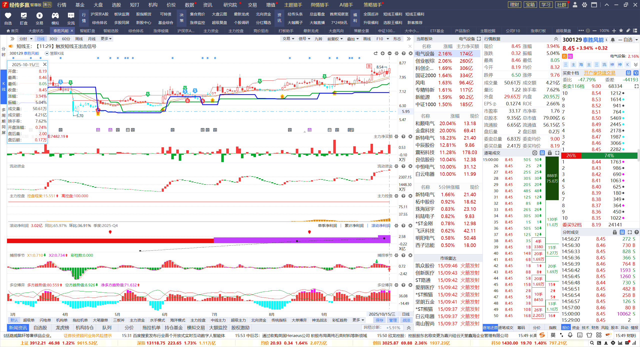
控盘增加
控盘增加，股价日线金叉初期，资金流入
控盘再次增加，关注控盘增加熊线上移的机会

Slide 9
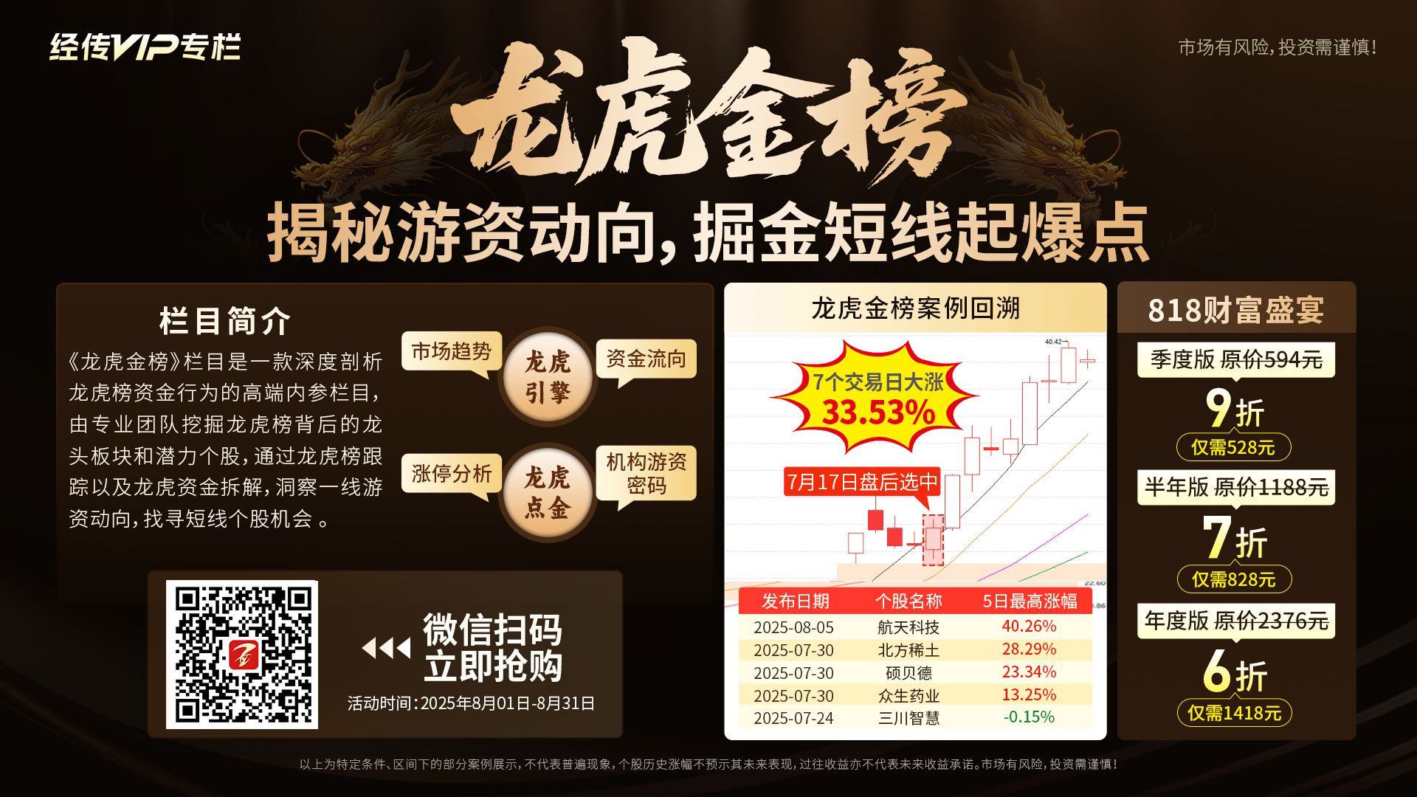
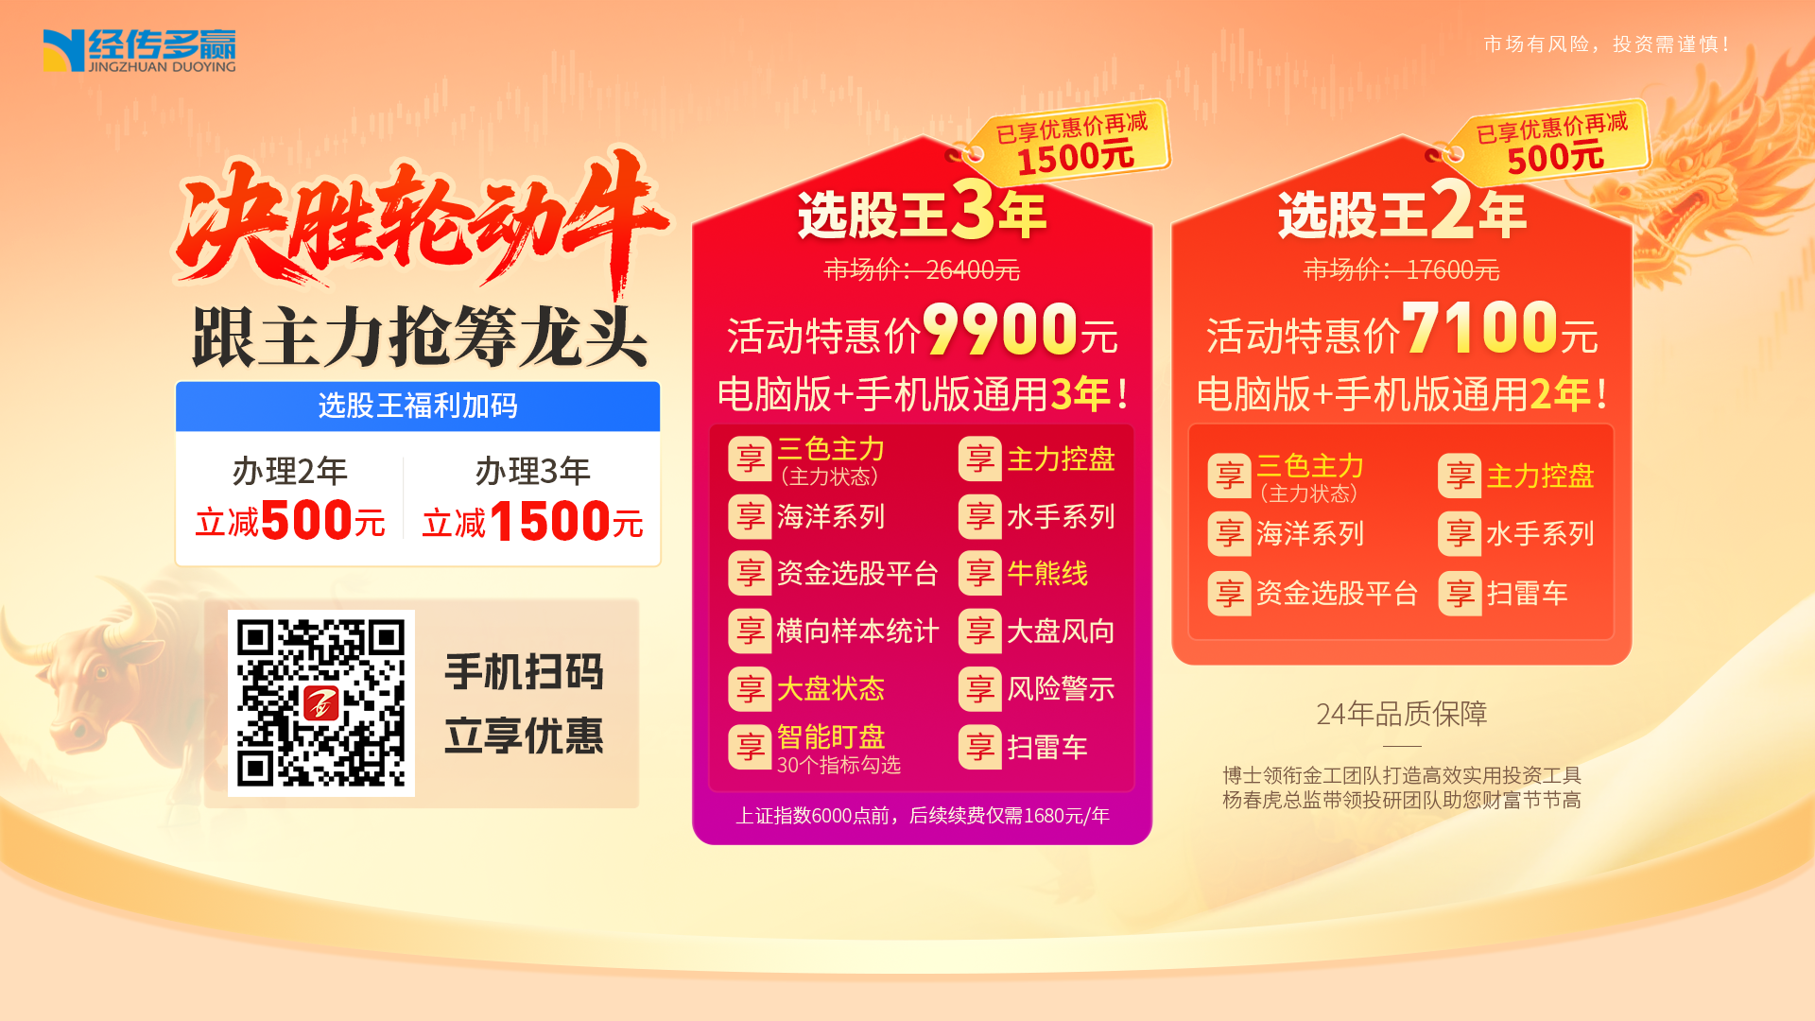

Slide 10
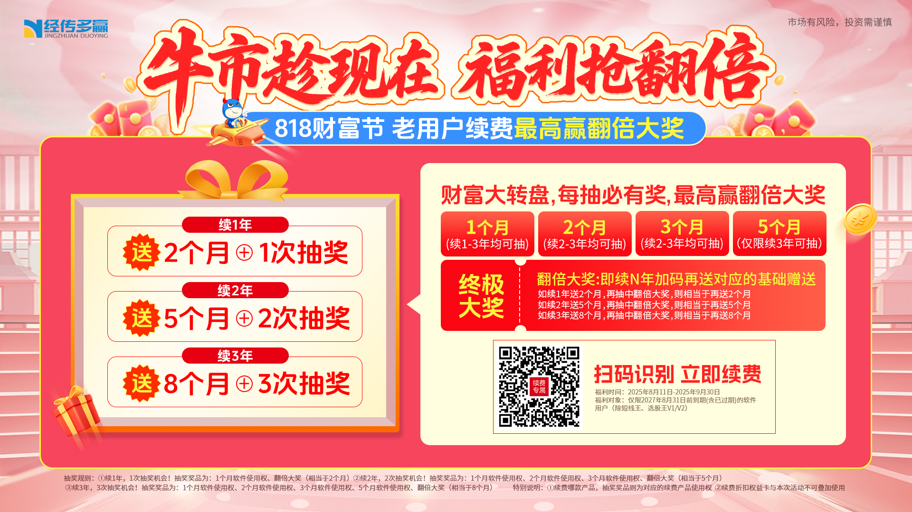


Slide 11


让投资遇见美好
我司所有工作人员均不允许推荐股票、不允许承诺收益、不允许代客理财、不允许合作分成、不允许私下收款，如您发现有任何违规行为，请立即拨打400-9088-988向我们举报！
风险提示：所有信息及观点均来源于公开信息及经传软件信号显示，仅供参考，不构成最终投资依据，软件作为辅助参考工具，无法承诺收益，投资者应正视市场风险，自主作出投资决策并自行承担投资风险。投资有风险，入市须谨慎！

